Slide 1
YURT İÇİ ASGARİ KURUMLAR VERGİSİ
Dr. Soner ÜLGEN
Yeminli Mali Müşavir
Eski Baş Hesap Uzmanı

Slide 2
YURT İÇİ ASGARİ KURUMLAR VERGİSİ NE ZAMAN BAŞLIYOR ?
7524 Sayılı Yasa ile Kurumlar Vergisi Kanununun 32/C Maddesine Eklenen Madde ile «Yurt İçi Asgari Kurumlar Vergisi» 2025 yılı ve izleyen vergilendirme dönemlerinde elde edilen kazançlara, özel hesap dönemine tabi olan kurumların ise 2025 takvim yılında başlayan özel hesap dönemi ve izleyen vergilendirme dönemlerinde elde edilen kazançlarına uygulanmak üzere getirilmiş yeni bir düzenlemedir.

Slide 3
YURT İÇİ ASGARİ KURUMLAR VERGİSİ EN AZ YÜZDE 10 VERGİ ÖDENMESİNİ ÖNGÖRÜYOR
Kurumlar Vergisi Kanununun 32’nci ve 32/A maddeleri hükümleri dikkate alınarak hesaplanan kurumlar vergisi, indirim ve istisnalar düşülmeden önceki kurum kazancının %10’undan az olamaz.

Slide 4
YURT İÇİ ASGARİ KURUMLAR VERGİSİ EN AZ YÜZDE 10 VERGİ ÖDENMESİNİ ÖNGÖRÜYOR
Kurumlar Vergisi Kanununun 32’nci maddesi;
Normal oda koşullarında kurumlar vergisi oranı yüzde 25.
Kanunda sayılan bazı şirketler için yüzde 30 öngörülüyor.
Payları borsada işlem görmeye başlayan şirketler için 5 yıl süre ile kurumlar vergisi oranını 2 puan indirim öngörüyor.
İhracat yapan kurumlar için 5 indirim öngörülüyor.
Üretim yapan kurumlar vergisi mükellefleri için 1 puan indirim öngörülüyor.
KVK 32/A maddesi İndirimli Kurumlar Vergisi Uygulaması

Slide 5
KİMLER ASGARİ KURUMLAR VERGİSİNİN KISKACINDA?
Asgari kurumlar vergisinin mükellefleri, Kurumlar Vergisi Kanununda sayılan mükelleflerdir.
Türkiye'de elde ettikleri kazançlarını kurumlar vergisi beyannamesi ile beyan etmek zorunda olan dar mükellef kurumlar da asgari kurumlar vergisine tabi bulunmaktadır.
Kurumlar Vergisi Kanununun 30’uncu maddesinde yer alan ve vergisi tevkif suretiyle alınan kazanç ve iratlarını İHTİYARİ OLARAK beyan eden dar mükellef kurumlar da asgari kurumlar vergisine tabi olacaklardır.

Slide 6
ASGARİ KURUMLAR VERGİSİNİN RADARINA GİRMEYEN MÜKELLEFLER ?
Kurumlar vergisinden muaf olan kurumlar vergisi mükellefleri ile ilk defa faaliyete başlayan kurumlar hakkında faaliyete başlanılan hesap döneminden itibaren üç hesap dönemi boyunca asgari vergi hükümleri uygulanmayacaktır.
2023 yılında kurulan bir şirket için 2025 hesap döneminde, 2024 yılında kurulan bir şirket için ise 2025 ve 2026 hesap dönemlerinde asgari vergi uygulanmayacaktır.

Slide 7
KİMLER ASGARİ KURUMLAR VERGİSİNE TABİDİR?
E-Beyanname Programında « Yurt İçi Asgari Geçici Vergi Mükellefi» bölümünde « Üç Hesap Döneminden Daha Fazla Dönem Kurumlar Vergisi Mükellefi misiniz »?
Evet kutucuğunu işaretlerseniz asgari geçici vergi hesaplanıyor.

Slide 8
BİRLEŞME-DEVİR VE TÜR DEĞİŞİKLİĞİ HALLERİNDE ASGARİ KURUMLAR VERGİSİ ?
Birleşme, devir, tür değişikliği ile kısmi ve tam bölünme suretiyle kurulan şirketler ilk defa faaliyete başlayan şirket olarak kabul edilmeyecektir.
Gelir Vergisi Kanunu’nun “Hasılat esaslı kazanç tespiti” başlıklı 113’ncü maddesine göre hasılat esasına göre vergilendirilen kurumlar vergisi mükellefleri hakkında asgari vergi uygulanmayacaktır.

Slide 9
ASGARİ KURUMLAR VERGİSİNİN HESABINA DİKKAT!
Konunun özünü aktarmak gerekirse: Kurumların bir hesap dönemi içerisinde elde ettikleri kazançlarına, Kurumlar Vergisi Kanununun 32’nci maddesinin bir ila dokuzuncu fıkrası hükümleri ile 32/A maddesinin uygulanması suretiyle tespit olunacak oranın tatbik edilmesiyle hesaplanan kurumlar vergisi, indirim ve istisnalar düşülmeden önceki kurum kazancının %10'undan az olamayacaktır.
Asgari kurumlar vergisi kapsamı dışında bulunan indirim ve istisnalar düşülecektir.

Slide 10
ASGARİ KURUMLAR VERGİSİ GEÇİCİ VERGİ DÖNEMLERİNDE DE UYGULANACAK!
Geçici vergi dönemlerinde de, asgari kurumlar vergisi hesaplaması yapılacaktır.
Kurumlar vergisi mükellefleri, kurum geçici ve kurumlar vergisi beyannamelerinde Kurumlar Vergisi Kanununun 32‘nci ve 32/A maddeleri hükümlerini dikkate alarak kurumlar vergilerini hesaplayacaklardır.
.

Slide 11
ASGARİ KURUMLAR VERGİSİ NASIL HESAPLANMAKTADIR?
Aynı beyannamelerde, ticari bilanço karı/zararına kanunen kabul edilmeyen giderlerini ekleyeceklerdir.
Bu tutarın sıfırdan büyük olması halinde, bu tutardan asgari kurumlar vergisi kapsamı dışında bulunan ve istisna ve indirimler düşülecektir.
Kalan bir tutar bulunması halinde bu tutara %10 oranı uygulanmak suretiyle asgari kurumlar vergisi hesaplanacaktır. .

Slide 12
KANUNEN KABUL EDİLMEYEN GİDER TUTARI TİCARİ BİLANÇO ZARARINI AŞMIYORSA ASGARİ KURUMLAR VERGİSİ HESAPLANMAYACAKTIR!
Ticari bilanço zararı ile kanunen kabul edilmeyen giderler toplamının sıfırdan küçük olduğu durumlarda asgari kurumlar vergisi hesaplaması yapılmayacaktır.
Zarar varsa asgari kurumlar vergisi ödenmeyecek.

Slide 13
GEÇMİŞ YIL ZARARLARI ASGARİ KURUMLAR VERGİSİ MATRAHINDAN DÜŞÜLECEK !
Beyannamelerde indirim konusu yapılan geçmiş yıl zararlarının asgari kurumlar vergisinden düşülmeyeceğine ilişkin düzenlemenin yürütmesini Danıştay durdurduğundan geçmiş yıl zararları asgari kurumlar vergisinin hesaplanmasında dikkate alınacaktır.
(Danıştay 3. Dairesinin 10/02/2025 tarih ve E:2024/5700 sayılı kararıyla yürütmesinin durdurulmasına kararı)

Slide 14
ÖDENMESİ GEREKEN ASGARİ KURUMLAR VERGİSİNDEN İNDİRİLECEK VERGİLER !
Hesaplanan asgari kurumlar vergisinden;
Payları Borsa İstanbul Pay Piyasasında ilk defa işlem görmek üzere en az %20 oranında halka arz edilen kurum kazançlarına uygulanan iki puan,
İhracat kazançlarına uygulanan beş puan,
Sanayi sicil belgesini haiz ve fiilen üretim faaliyetiyle iştigal eden kurumların münhasıran üretim faaliyetinden elde ettikleri kazançlarına uygulanan bir puanlık indirimli oran uygulaması nedeniyle alınmayan vergi,

Slide 15
ÖDENMESİ GEREKEN ASGARİ KURUMLAR VERGİSİNDEN İNDİRİLECEK VERGİLER !
Kurumlar Vergisi Kanununun 32/C maddesinin yürürlüğe girdiği 02.08.2024 tarihinden önce Sanayi ve Teknoloji Bakanlığından alınmış olan teşvik belgelerindeki yatırıma katkı tutarlarının kullanılması nedeniyle 32/A maddesi hükmüne istinaden ilgili hesap döneminde alınmayan vergi,
İndirilecek ve ödenmesi gereken asgari kurumlar vergisi belirlenecektir.

Slide 16
ÖDENMESİ GEREKEN ASGARİ KURUMLAR VERGİSİNDEN İNDİRİLECEK VERGİLER !
Bu kapsamdaki yatırıma katkı tutarının tespitinde, 2/8/2024 tarihinden önce mevcut yatırım teşvik belgelerinde kayıtlı olan yatırım tutarı dikkate alınacak, bu tarihten sonra yatırım teşvik belgesinde gerçekleştirilen revizeler sonucundaki artışlar hesaplamaya dahil edilmeyecektir.
2/8/2024 tarihinden sonra (bu tarih dahil) yeni alınan teşvik belgeleri kapsamında yatırıma katkı tutarlarının kullanılması nedeniyle 32/A maddesi hükmüne istinaden ilgili hesap döneminde alınmayan vergi, hesaplanan asgari vergiden düşülemeyecektir.

Slide 17
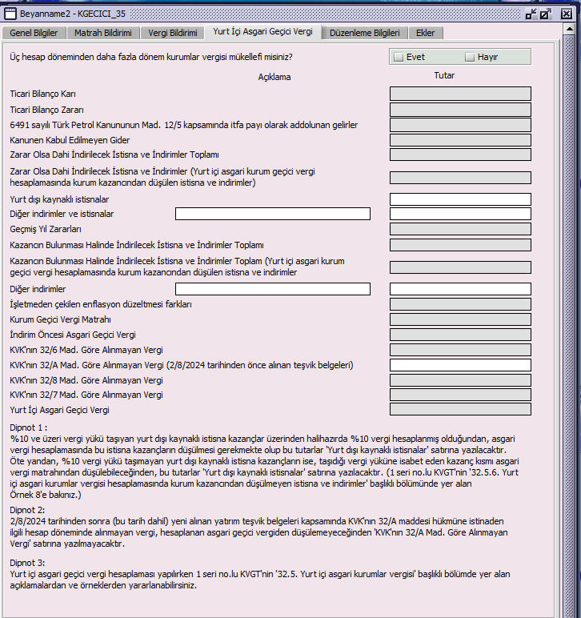

Slide 18
ÖDENMESİ GEREKEN ASGARİ KURUMLAR VERGİSİNDEN TEVKİF SURETİYLE ÖDENEN VERGİLER İLE GEÇİCİ VERGİLER MAHSUP EDİLELEBİLİCEKTİR !
Hesaplanan asgari vergiden hesap dönemine ilişkin tevkif suretiyle ödenen kurumlar vergisi ile ödenen geçici vergiler mahsup edilebilecektir.

Slide 19
TASFİYE, BİRLEŞME, DEVİR VE TAM BÖLÜNME İŞLEMLERİ NEDENİYLE VERİLEN KURUMLAR VERGİSİ BEYANNAMELERİ !
Mükelleflerin; tasfiye, birleşme, devir ve tam bölünme işlemleri nedeniyle vermiş oldukları beyannamelerinde de asgari kurumlar vergisini hesaplamaları gerekmektedir.

Slide 20
VERGİYE UYUMLU MÜKELLEF İNDİRİMİ VE ASGARİ KURUMLAR VERGİSİ!
Gelir Vergisi Kanunu’nun mükerrer 121’ inci maddesi kapsamında vergi indirimi hakkı bulunan kurumlar, hesaplanan asgari kurumlar vergisi için de bu haklarını kullanabileceklerdir.

Slide 21
ASGARİ KURUMLAR VERGİSİ MATRAHINDAN DÜŞÜLECEK İSTİSNALAR
Asgari kurumlar vergisi matrahından düşülecek istisnalar aşağıdaki gibidir:
a) İştirak kazançları istisnası (KVK madde 5/1-a)
b) Emisyon primi kazancı istisnası (KVK madde 5/1-ç)
c)Yatırım fon ve ortaklıklarının kazancı istisnası (KVK madde 5/1-d)
ç) Risturn kazanç istisnası (KVK madde 5/1-i)
d) Sat-kirala-geri al işlemlerine yönelik kazanç istisnası (KVK madde 5/1-j)

Slide 22
ASGARİ KURUMLAR VERGİSİ MATRAHINDAN DÜŞÜLECEK İSTİSNALAR
Asgari kurumlar vergisi matrahından düşülecek istisnalar aşağıdaki gibidir:
e)Varlık kiralama işlemlerinden elde edilen kazanç istisnası (KVK madde 5/1-k)
f) Türk uluslararası gemi siciline kayıtlı gemilerin işletilmesinden sağlanan kazanç istisnası
g) Serbest bölgelerde elde edilen kazanç istisnası
ğ) Teknoloji geliştirme bölgelerinde elde edilen kazanç istisnası

Slide 23
ASGARİ KURUMLAR VERGİSİ MATRAHINDAN DÜŞÜLECEK iNDİRİMLER
5520 sayılı Kanun ile diğer Kanunlarda yer alan ve asgari kurumlar vergisi matrahından düşülen indirimler aşağıdaki gibidir:
a) VUK 325/A maddesine göre girişim sermayesi fonu olarak ayrılan tutarlarda indirim (KVK madde 10/1-g)
b) Korumalı işyeri indirimi (KVK madde 10/1-h)
c) Ar-Ge ve tasarım indirimi

Slide 24
ASGARİ KURUMLAR VERGİSİ MATRAHINDAN DÜŞÜLECEK iNDİRİMLER
Kurumlar vergisi beyannamesinin “Diğer indirimler” veya “Diğer indirimler ve istisnalar” satırlarında gösterilmekle birlikte, mahiyet itibarıyla indirim veya istisna kapsamında olmayıp, daha çok vergi matrahının doğru hesaplanması amacıyla beyannamenin bu satırlarına yazılan (Türkiye Muhasebe Standartları/Türkiye Finansal Raporlama Standartları ile Vergi Usul Kanunu hükümleri arasındaki değerleme farkları, örtülü sermaye kabul edilen borçlanmalarda borç alan kurum nezdinde Türk Lirası’nın değer kazanması sonucu oluşan kur farkı gelirleri, kıdem tazminatı karşılığı iptali, vergi borçlarına mahsup edilen ve gelir olarak dikkate alınan 193 sayılı Kanunun mükerrer 121 inci maddesi kapsamındaki indirim hakkı gibi) tutarlar üzerinden asgari kurumlar vergisi hesaplanmayacaktır.

Slide 25
ASGARİ KURUMLAR VERGİSİ MATRAHINDAN DÜŞÜLMEYEN iNDİRİMLER
Asgari kurumlar vergisi matrahından düşülmeyecek istisnalar aşağıdaki gibidir:
a) Yurt dışı iştirak kazançları istisnası (KVK madde 5/1-b)
b) Yurt dışı iştirak hissesi satış kazancı istisnası (KVK madde 5/1-c)
c) Yatırım fon ve ortaklığı kazancı istisnası (KVK madde 5/1-d)
ç) Taşınmaz, iştirak hisseleri ve fon satış kazancı istisnası (KVK madde 5/1-e)
d) Bankalara, finansal kiralama ya da finansman şirketlerine veya TMSF'ye borçlu durumda olanların taşınmaz veya iştirak hisselerinin satış kazancı istisnası (KVK madde 5/1-f)

Slide 26
ASGARİ KURUMLAR VERGİSİ MATRAHINDAN DÜŞÜLMEYEN iNDİRİMLER
Asgari kurumlar vergisi matrahından düşülmeyecek istisnalar aşağıdaki gibidir:
e) Yurt dışı şube kazançları istisnası (KVK madde 5/1-g)
f) Yurt dışı inşaat, onarım, montaj ve teknik hizmetler kazanç istisnası (KVK madde 5/1-h)
g) Eğitim ve öğretim kazanç istisnası (KVK madde 5/1-ı)
ğ) Yabancı fon kazançlarının vergilendirilmesinde yönetici şirketlere ilişkin kazanç istisnası (KVK madde 5/A)
h) Sınai mülkiyet hakları satış kazancı istisnası (KVK madde 5/B)

Slide 27
ASGARİ KURUMLAR VERGİSİ MATRAHINDAN DÜŞÜLMEYEN iNDİRİMLER
Asgari kurumlar vergisi matrahından düşülmeyecek istisnalar aşağıdaki gibidir:
ı) Kur korumalı mevduat ve katılım hesaplarından elde edilen kazanç istisnası (KVK geçici madde 14)
i) Tarım Ürünleri Lisanslı Depoculuk Kanunu kapsamında düzenlenen ürün senetlerinin elden çıkarılmasından doğan kazanç istisnası (193 sayılı Kanun geçici madde 76)
j) Araştırma altyapılarının Ar-Ge ve yenilik faaliyetlerinden elde ettikleri kazançlarda istisna (6550 sayılı Kanun geçici madde 1/a)
k) Özel kanunlarda yer alan ve asgari vergi matrahına dâhil edilmesi gereken diğer istisnalar

Slide 28
ASGARİ KURUMLAR VERGİSİ MATRAHINDAN DÜŞÜLMEYEN iNDİRİMLER
Asgari kurumlar vergisi matrahından düşülmeyecek indirimler aşağıdaki gibidir:
a) Sponsorluk harcamalarında indirim (KVK madde 10/1-b)
b) Bağış ve yardımlarda indirim (KVK madde 10/1-c)
c) Eğitim ve sağlık tesisleri ile yurt inşaatlarına ilişkin bağış ve yardımlarda indirim (KVK madde 10/1-ç)
ç) Kültür ve turizm amaçlı bağış ve yardımlarda indirim (KVK madde 10/1-d)
d) Cumhurbaşkanınca başlatılan yardım kampanyalarına yapılan bağışlarda indirim (KVK madde 10/1-

Slide 29
ASGARİ KURUMLAR VERGİSİ MATRAHINDAN DÜŞÜLMEYEN iNDİRİMLER
Asgari kurumlar vergisi matrahından düşülmeyecek indirimler aşağıdaki gibidir:
e) Kızılay Derneği ile Yeşilay Cemiyetine yapılan nakdi bağış ve yardımlarda indirim (5520 sayılı Kanun madde 10/1-f)
f) Yurt dışına verilen yazılım, mühendislik, eğitim ve sağlık hizmetleri kazanç indirimi (5520 sayılı Kanun madde 10/1ğ)
g) Nakdi sermaye artışından kaynaklanan faiz indirimi (5520 sayılı Kanun madde 10/1-ı)

Slide 30
ASGARİ KURUMLAR VERGİSİ MATRAHINDAN DÜŞÜLMEYEN iNDİRİMLER
Asgari kurumlar vergisi matrahından düşülmeyecek indirimler aşağıdaki gibidir:
ğ) İstanbul Finans Merkezi Bölgesinde faaliyette bulunan kurumların elde ettiği kazançlarda indirim (5520 sayılı Kanun madde 10/1-i)
h) Yatırım indirimi istisnası (193 sayılı Kanun mülga 19, geçici 61 ve geçici 69)
ı) Teknogirişim sermaye desteği indirimi (5746 sayılı Kanun madde 3/5)
i) Teknokent sermaye desteği indirimi (4691 sayılı Kanun geçici madde 4 ) j) Özel kanunlarda yer alan ve asgari vergi matrahına dâhil edilmesi gereken diğer indirimler.

Slide 31
ÖRNEKLER
Örneğin, Ticari Bilanço Karı: 2.500.000,00 TL, Kanunen Kabul Edilmeyen Gideri 250.000,00 TL olan bir firmanın 2025 I. Geçici Vergi Beyannamesi aşağıdaki gibi olacaktır.

Slide 32
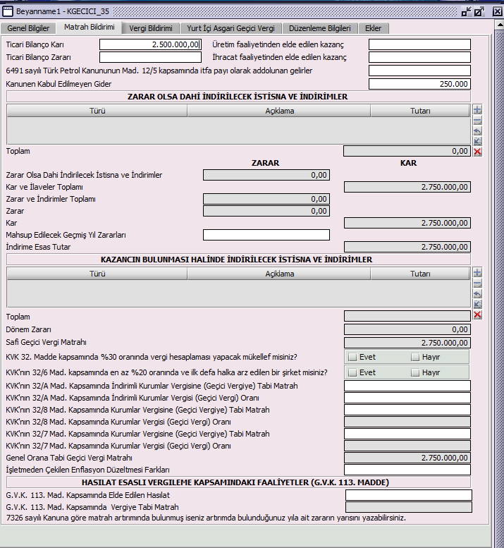

Slide 33
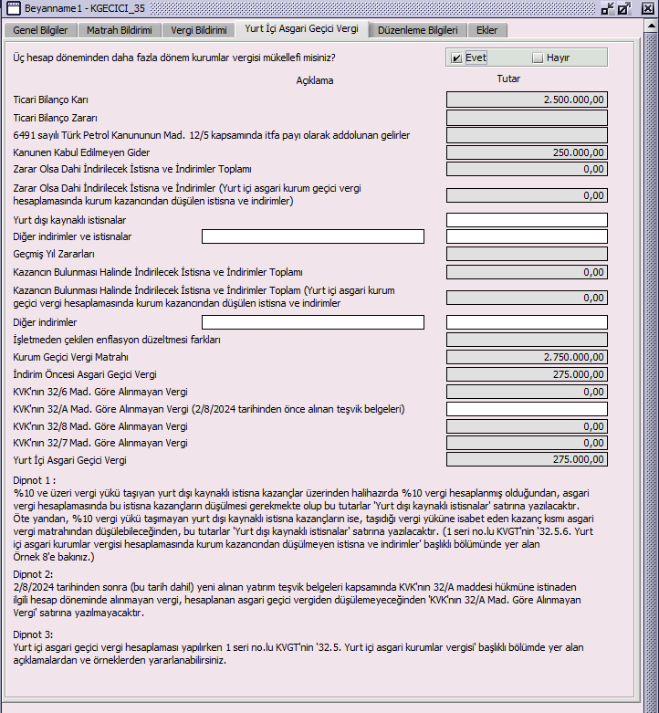

Slide 34
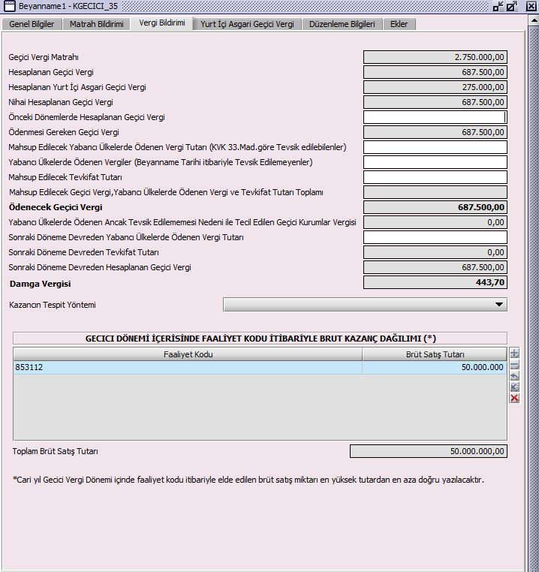

Slide 35
ÖRNEKLER
Örneğin, Ticari Bilanço Karı: 25.000.000,00 TL, Kanunen Kabul Edilmeyen Gideri 2.500.000,00 TL, İştirak kazancı istisnası 1.000.000,00 TL, sat kirala geri al kazanç istisnası 3.500.000,00 TL olan bir firmanın 2025 I. Geçici Vergi Beyannamesi aşağıdaki gibi olacaktır.

Slide 36
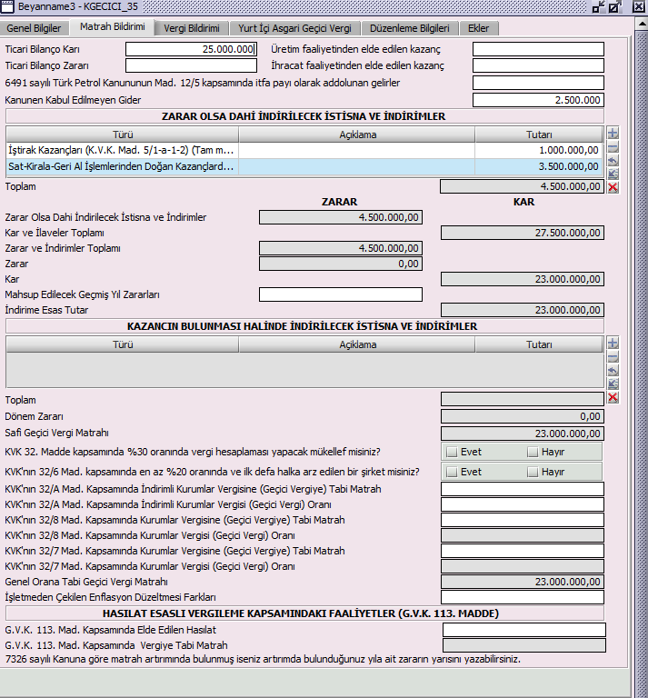

Slide 37
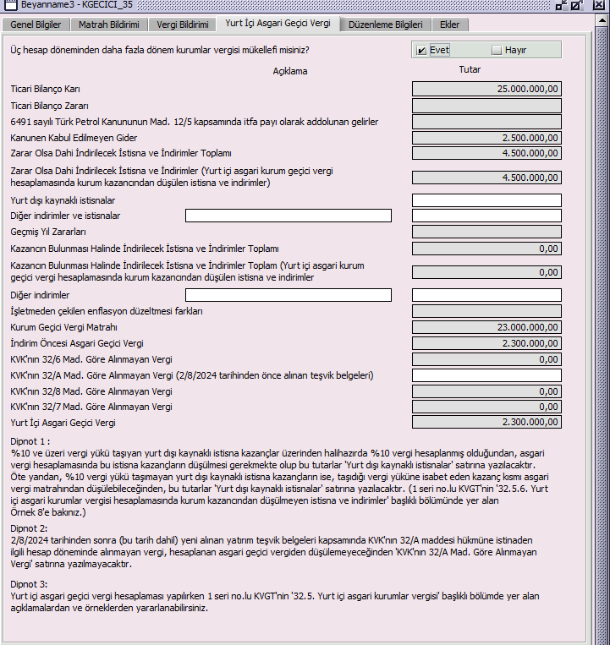

Slide 38
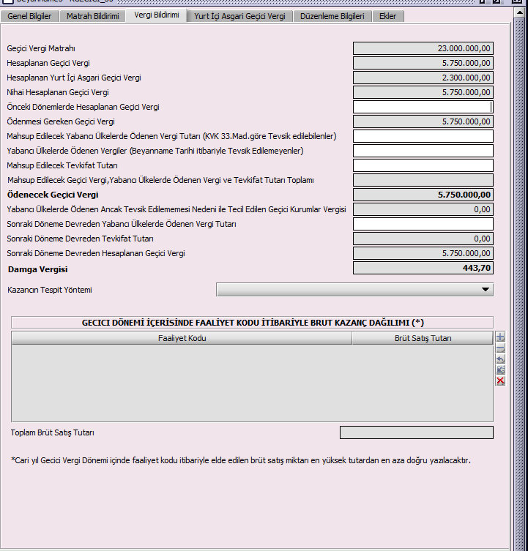

Slide 39
ÖRNEKLER
Örneğin, Ticari Bilanço Karı: 25.000.000,00 TL, Kanunen Kabul Edilmeyen Gideri 2.500.000,00 TL, yurt dışı iştirak kazançları istisnası 5.000.000,00 TL, yurt dışı inşaat, montaj ve teknik hizmet kazancı istisnası 15.000.000,00 TL olan bir firmanın 2025 I. Geçici Vergi Beyannamesi aşağıdaki gibi olacaktır.

Slide 40
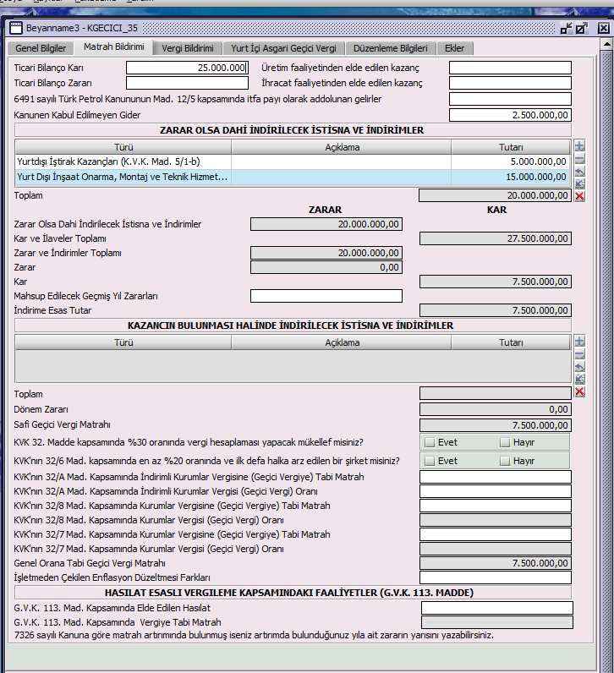

Slide 41
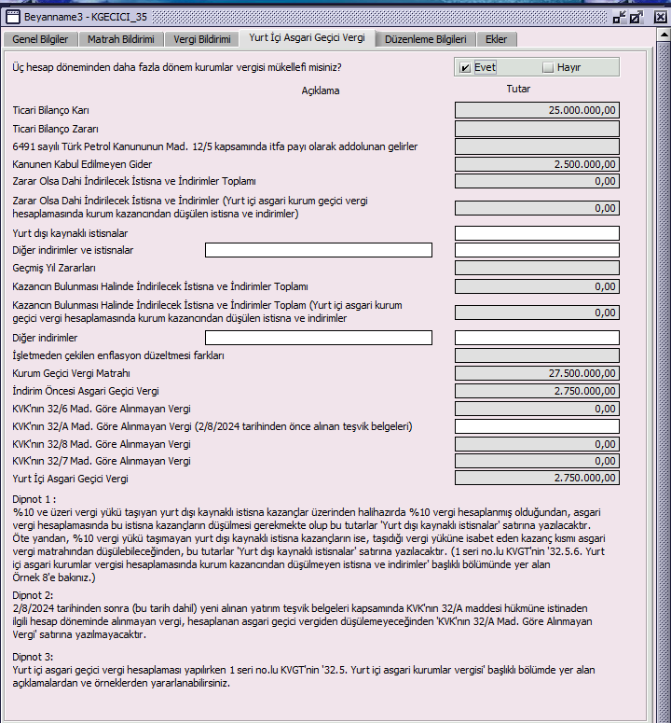

Slide 42
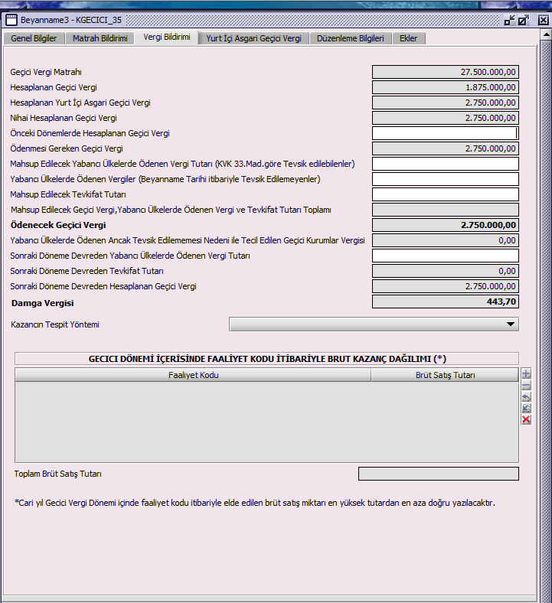

Slide 43
ÖRNEKLER
Örneğin, Ticari Bilanço Karı: 25.000.000,00 TL, Kanunen Kabul Edilmeyen Gideri 2.500.000,00 TL, nakdi sermaye indirimi 30.000.000,00 TL olan bir firmanın 2025 I. Geçici Vergi Beyannamesi aşağıdaki gibi olacaktır.

Slide 44
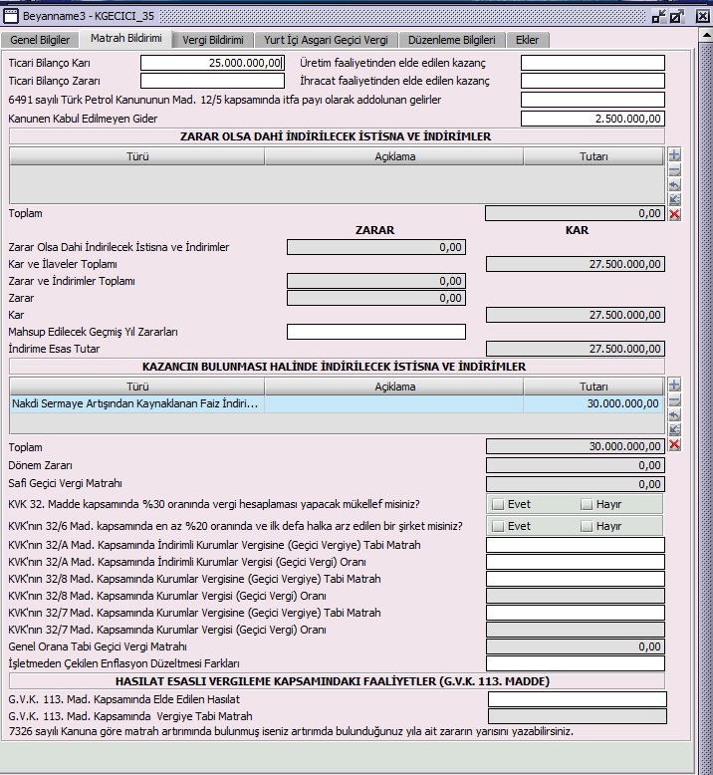

Slide 45
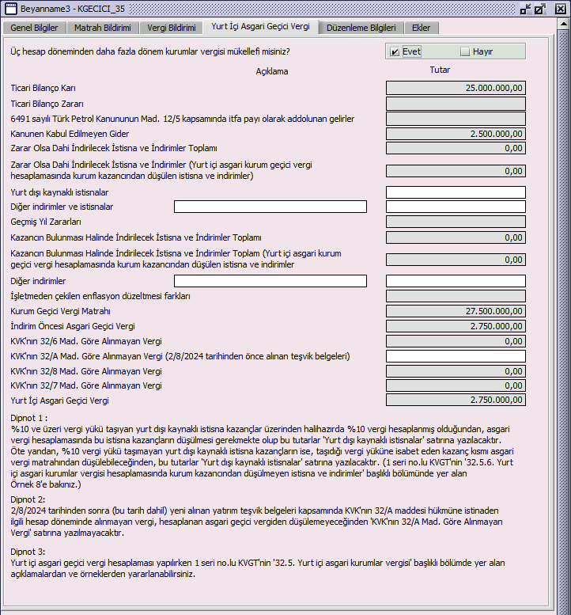

Slide 46
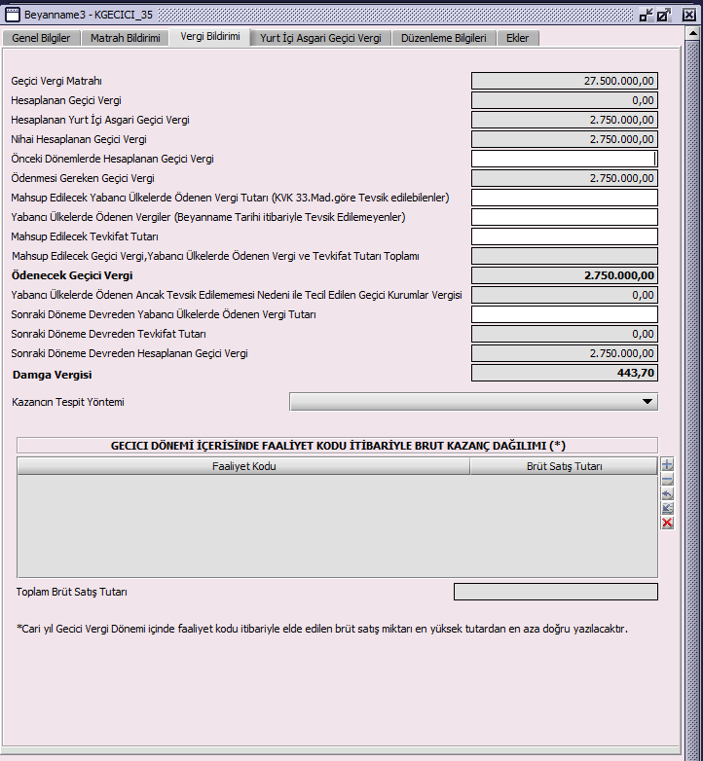

Slide 47
ÖRNEKLER
Örneğin, Ticari Bilanço Karı: 150.000.000,00 TL, Kanunen Kabul Edilmeyen Gideri 2.500.000,00 TL, serbest bölgede elde edilen kazançlar 25.000.000,00 TL, sat kirala geri al kazanç istisnası 35.000.000,00 TL, Ar-ge indirimi 50.000.000,00 TL ve sağlık hizmetlerine ilişkin indirimi 35.000.000,00 TL olan bir firmanın 2025 I. Geçici Vergi Beyannamesi aşağıdaki gibi olacaktır.

Slide 48
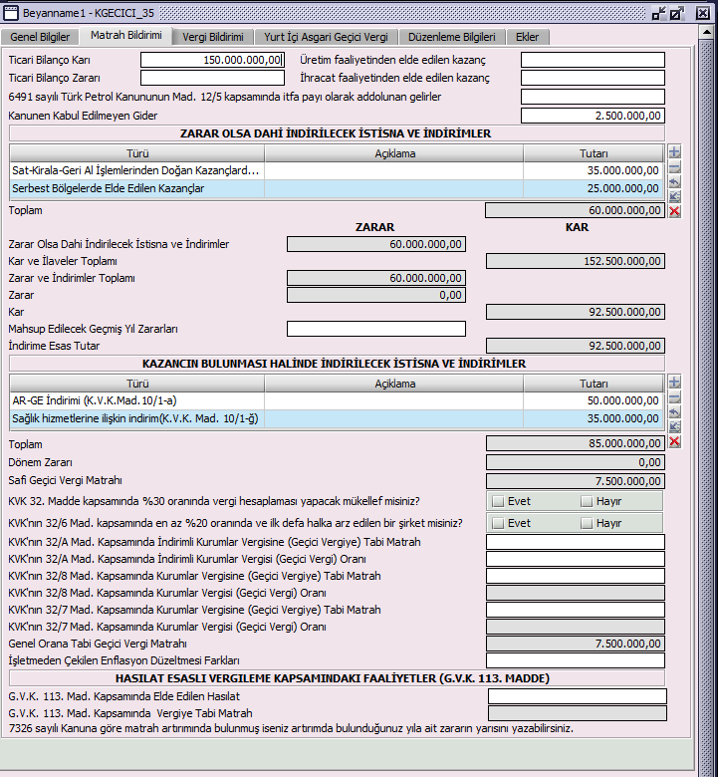

Slide 49
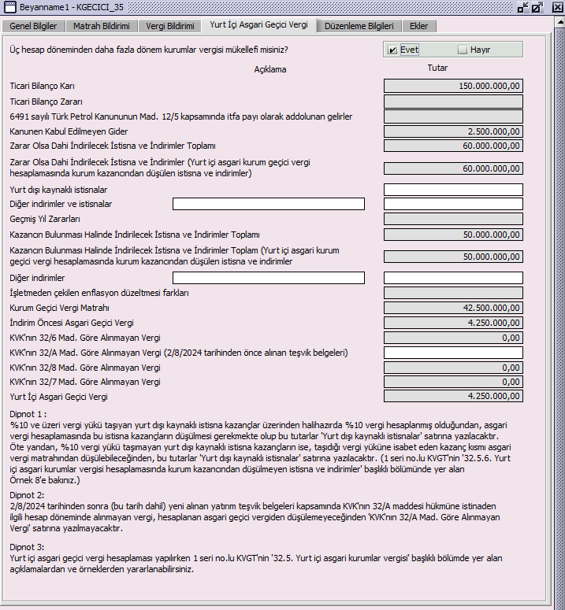

Slide 50
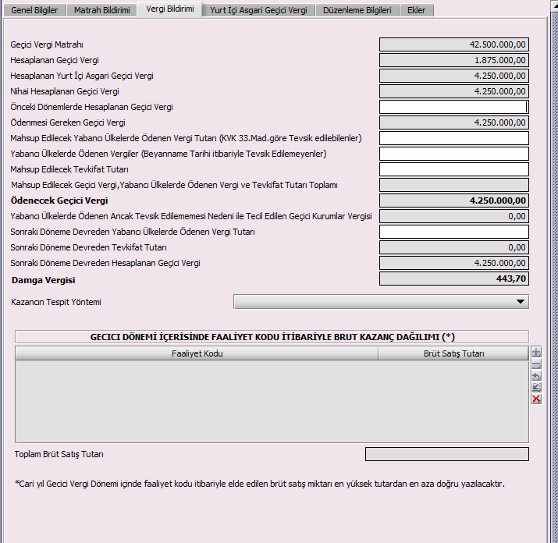

Slide 51
ÖRNEKLER
Örneğin, Ticari Bilanço Karı: 240.000.000,00 TL, Kanunen Kabul Edilmeyen Gideri 15.000.000,00 TL, KVK 32/A indirimli kurumlar vergisi matrahı 75.000.000,00 TL ve sponsorluk harcama tutarı 25.000.000,00 olan bir firmanın 2025 I. Geçici Vergi Beyannamesi aşağıdaki gibi olacaktır.

Slide 52
ÖRNEKLER
Yatırım teşvik belgesi yatırım tutarı 750.000.000,00 TL, yatırıma katkı oranı yüzde 30, vergi indirimi oranı % 80’dir. 2024 yılı Ocak ayında fiilen yatırım harcamasına başlanmış olup, ilk üç geçici vergi döneminde toplam 15.000.000,00 TL yatırım harcaması yapılmıştır.
Yatırıma Katkı Tutarı(750.000.000,00*0,30=) 225.000.000,00 TL
I. Sınır yatırıma katkı tutarının % 80’i (225.000.000,00*0,8=) 180.000.000,00 TL
II. Sınır harcama tutarı: 15.000.000,00 TL
2024 yılında 25.000.000,00 TL’lik harcama yapılmış ve yatırımı katkı tutarının tamamından faydalanılmıştır.

Slide 53
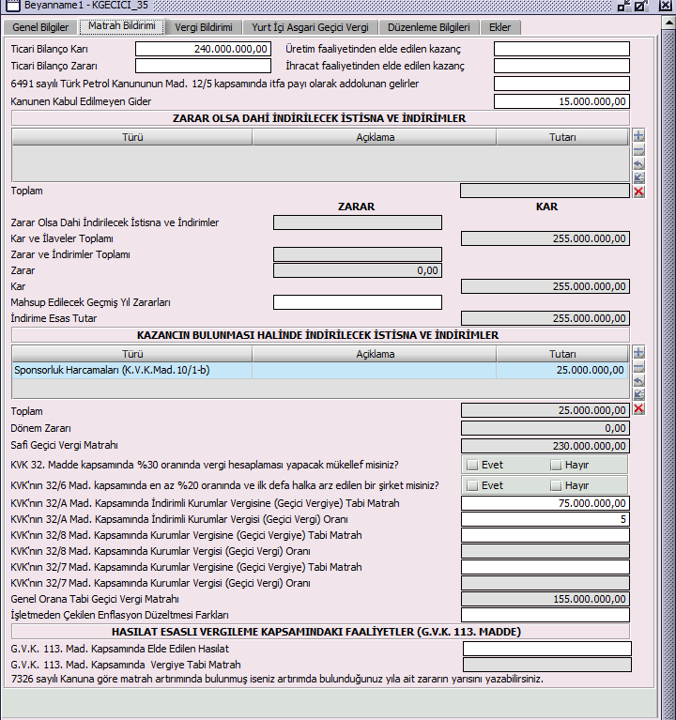

Slide 54
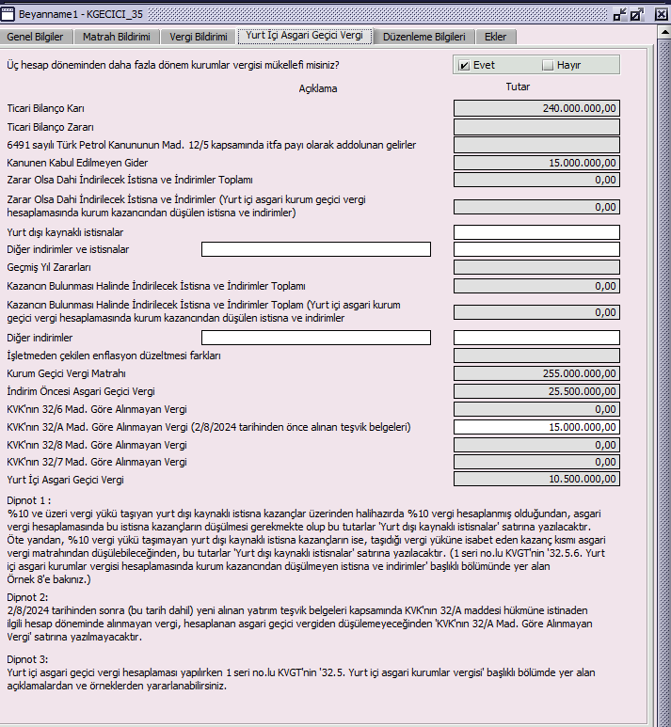

Slide 55
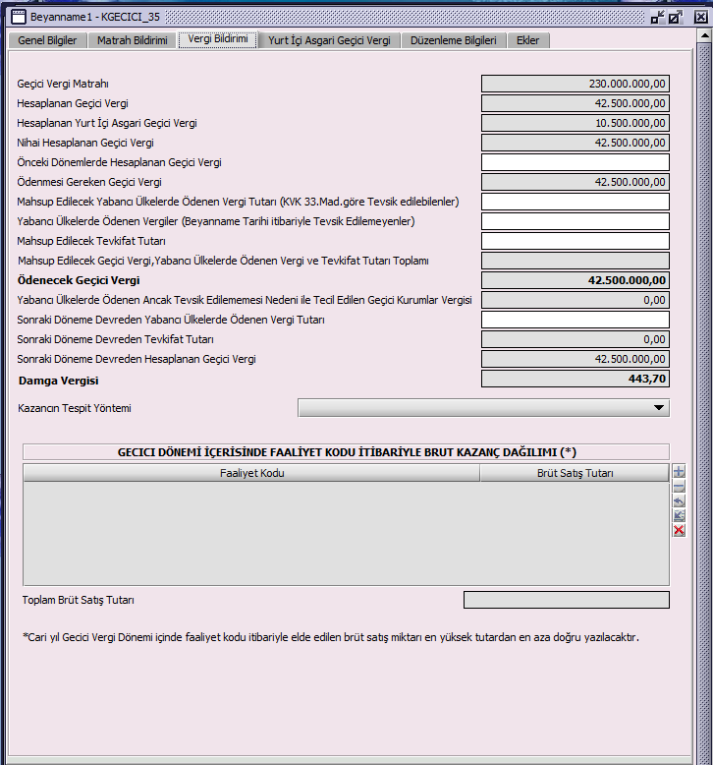

Slide 56
ÖRNEKLER
Örneğin, Ticari Bilanço Karı: 790.000.000,00 TL, Kanunen Kabul Edilmeyen Gideri 20.000.000,00 TL, ihracattan elde edilen kazanç 250.000.000,00 TL, üretimden elde edilen kazanç 300.000.000,00 TL olan bir firmanın 2025 I. Geçici Vergi Beyannamesi aşağıdaki gibi olacaktır.

Slide 57
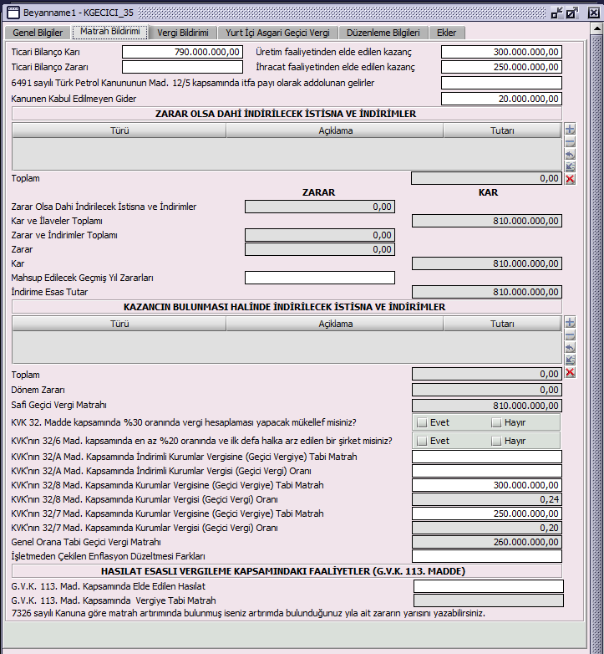

Slide 58
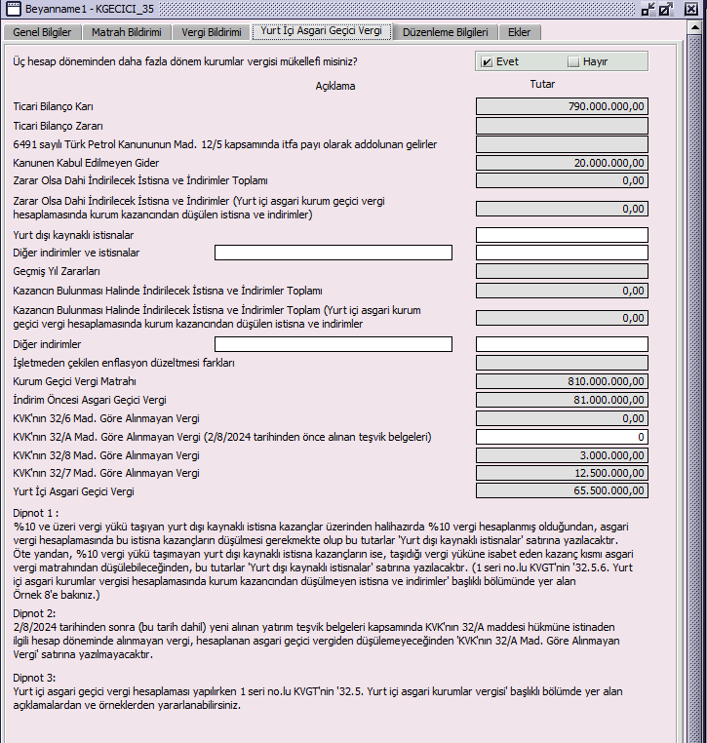

Slide 59
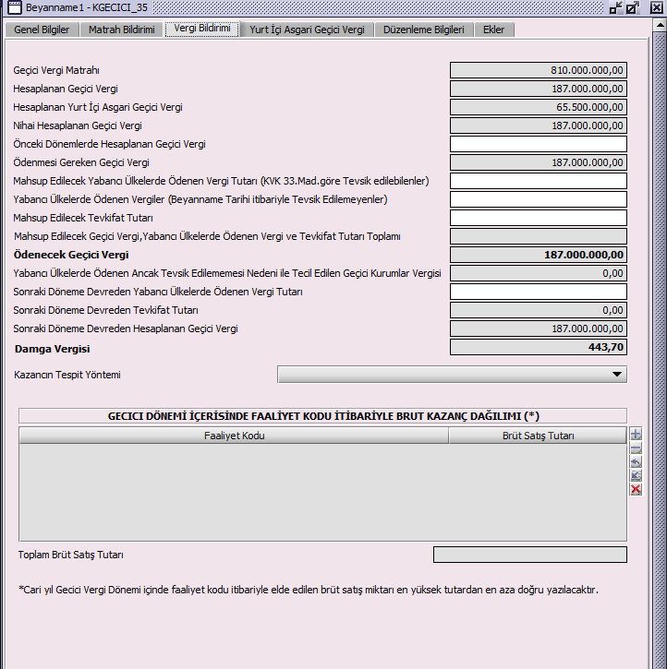

Slide 60
ÖRNEKLER
Örneğin, Ticari Bilanço Karı: 450.000.000,00 TL, Kanunen Kabul Edilmeyen Gideri 15.000.000,00 TL, ihracattan elde edilen kazanç 205.000.000,00 TL, üretimden elde edilen kazanç 115.000.000,00 TL, KVK 32/A matrahı 465.000.000,00 TL olan bir firmanın 2025 I. Geçici Vergi Beyannamesi aşağıdaki gibi olacaktır. Vergi İndirim oranı % 70’dir.

Slide 61
ÖRNEKLER
 | Matrahlar | İndirimli Kurumlar Vergisi Oranları | İndirimli Kurumlar M. Ödenecek Vergi | Tahsilinden Vazgeçilen Vergi Tutarları YKT
% 20 Oranında Vergiye Tabi Matrah | 205.000.000,00 | 6 | 12.300.000,00 | 28.700.000,00
% 24 Oranında Vergiye Tabi Matrah | 115.000.000,00 | 7,2 | 8.280.000,00 | 19.320.000,00
% 25 Oranında Vergiye Tabi Matrah | 145.000.000,00 | 7,5 | 10.875.000,00 | 25.375.000,00
TOPLAM | 465.000.000,00 |  | 31.455.000,00 | 73.395.000,00

Slide 62
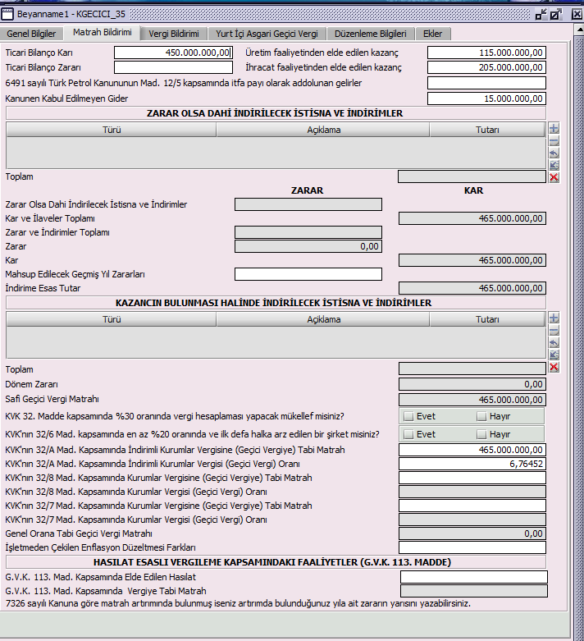

Slide 63
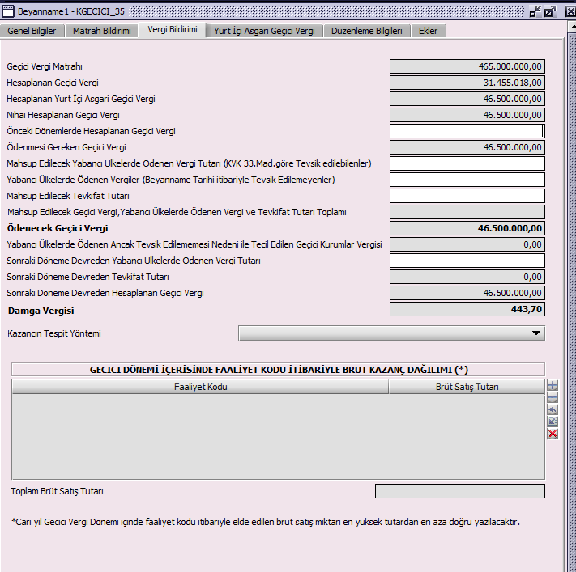

Slide 64
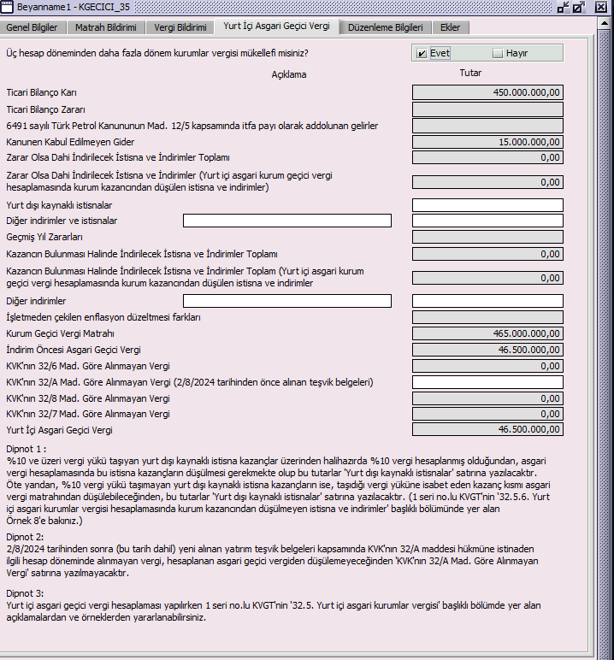

Slide 65
ÖRNEKLER
Örneğin, Ticari Bilanço Zararı: (40.000.000,00 TL), Kanunen Kabul Edilmeyen Gideri 5.000.000,00 TL olan bir firmanın 2025 I. Geçici Vergi Beyannamesi aşağıdaki gibi olacaktır.

Slide 66
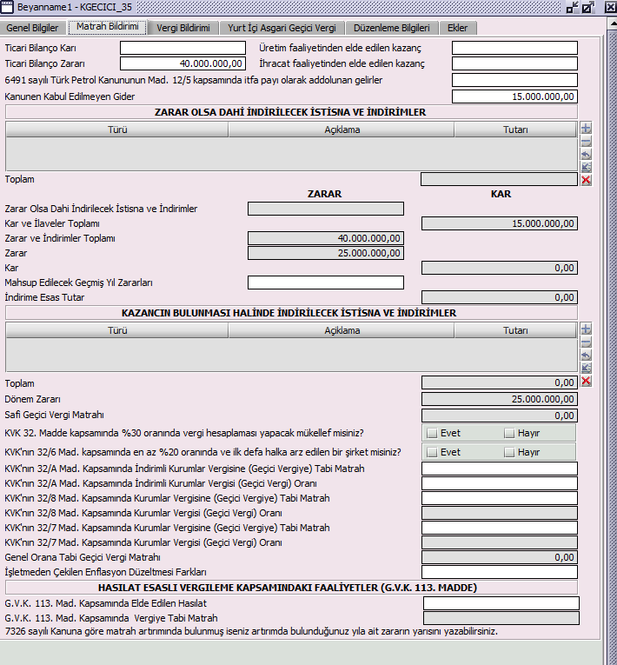

Slide 67
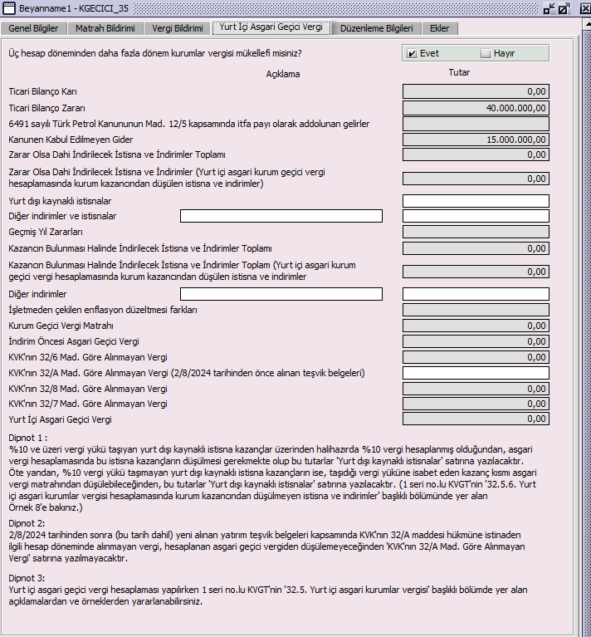

Slide 68
